Slide 1
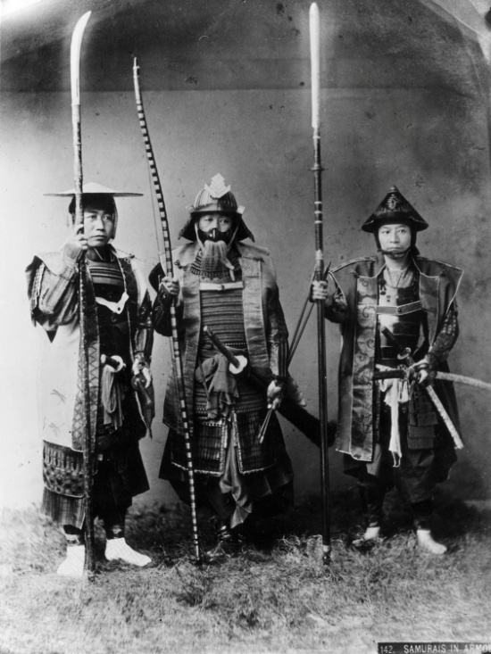
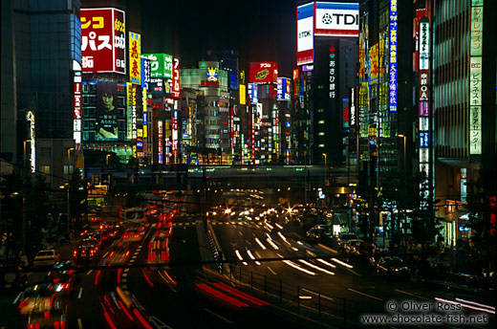
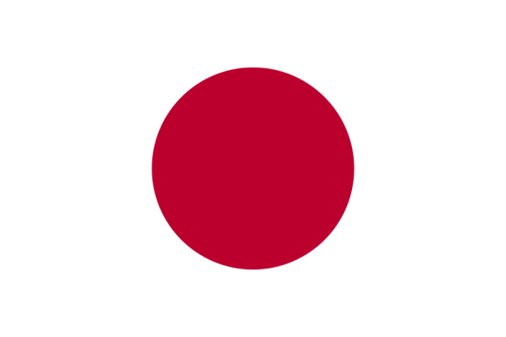
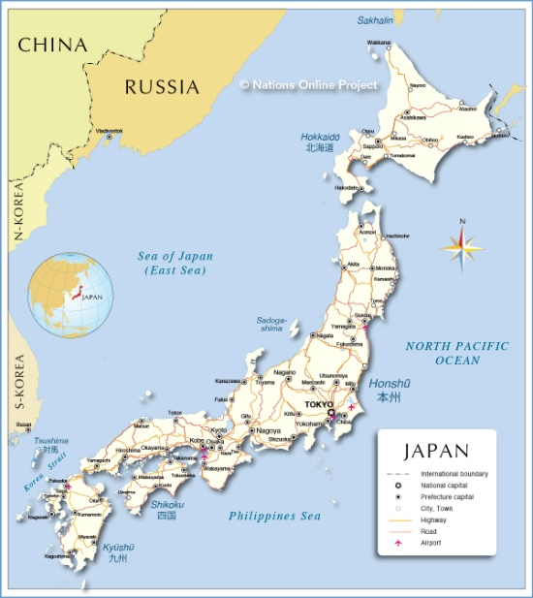
Japan följer västmakterna

Slide 2
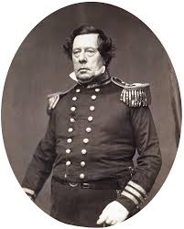
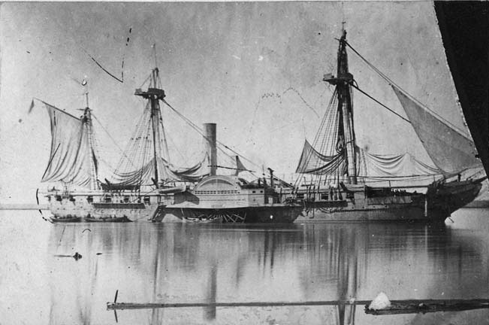
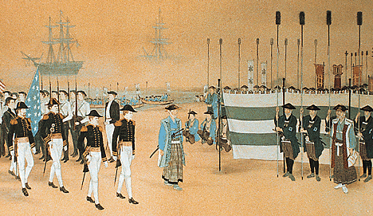
Japan före 1800-talets mitt
Ett stängt land för utlänningar
Den formella makten hos kejsaren, den verkliga makten hos shogunen
En stor del av befolkningen var bönder
Japan tvingades att öppna sig för utlänningar f.o.m. mitten av 1800-talet av USA och andra västländer

Slide 3
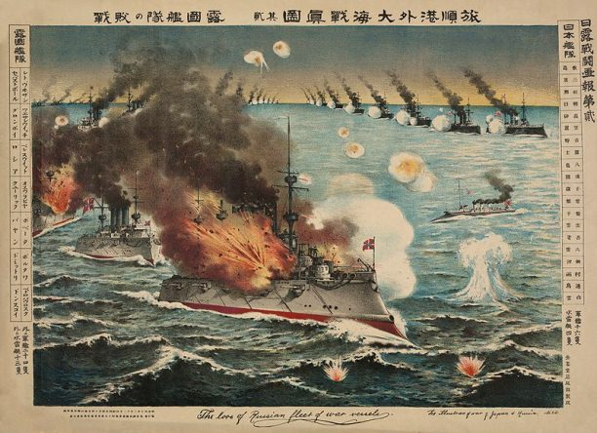
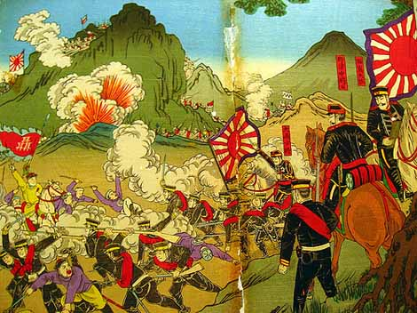
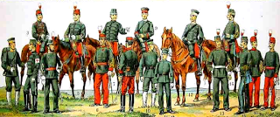
Japan efter mitten av 1800-talet
Kejsaren fick sin makt tillbaka -> reformer
Japan blev ett industriland
Japan besegrade Kina (år 1895) och Ryssland (år 1904–1905) i krig och bevisade att man gjort stora tekniska framsteg
Japan utvecklades till en imperialistisk stat
Orsak: Få råvarutillgångar i Japan

